Slide 1
Адаптуємося разом!
Тренінгове заняття для студентів першого курсу
За спеціальністю «Психологія»
Навчально-наукова лабораторії кафедри психології
Інституту соціальних технологій
Відкритого міжнародного університету розвитку людини «Україна»

Slide 2
Вправа «МоЄ ім’я»
Мета – знайомство із собою через своє ім’я.
Соціально-виховні завдання: розкрити себе перед учасниками групи за допомогою різних версій презентації свого імені.
Хід гри: Кожен учасник згадує до 10 версій свого імені (як його називають вдома, як звертаються до нього друзі, його улюблена версія свого імені і т.д.) по черзі озвучуючи інформацію про себе в групі.
Завершення роботи: краще дізнатися один одного, узнати яка з версій свого імені подобається кожному одногрупнику.

Slide 3
Вправа "Я пишаюся…"
Мета – позитивна оцінка своїх рис характеру чи умінь.
Соціально-виховні завдання: підвищення самооцінки через репрезентацію своїх позитивних рис характеру чи умінь.
Хід гри: Кожен учасник за чергою говорить про себе "я пишаюся" і говорить свою позитивну особистісну рису. Наприклад: " Я пишаюся тим, що у будь-якій ситуації залишаюсь спокійним".
Завершення роботи: легко чи складно було виконувати вправу. Якщо були складності, то в чому вони полягали, що почували учасники, коли "пишалися" собою

Slide 4
Вправа "Комплімент"
Мета – підвищення самооцінки.
Соціально-виховні завдання: досягти підвищення самооцінки шляхом свідомого підкреслення позитивної якості іншої людини та створити атмосферу позитивного емоційного комфорту у групі.
Хід гри. Комплімент – свідоме підкреслення позитивної якості в людини. Учасники сідають у коло та роблять по черзі комплімент своєму сусідові. Сусід дякує та робить комплімент наступному учаснику.
Завершення роботи: Що викликало ускладнення, який комплімент був найбільш вдалим?

Slide 5
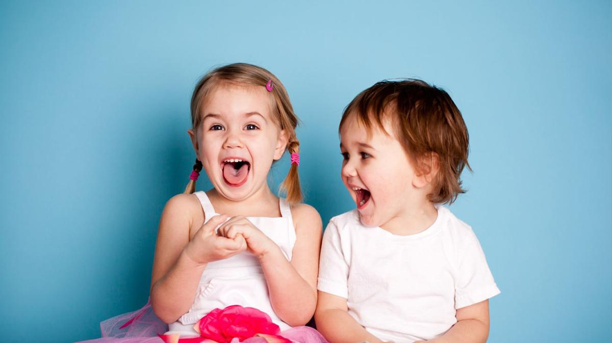
Вправа «нас з тобою об’єднує…»
Мета – підкреслення значущості згуртованості групи.
Соціально-виховні завдання: формувати почуття розкутості, позитивного емоційного відношення до членів студентської групи.
Хід гри: Один із учасників називає кому та ту психологічну якість, яка об’єднує їх обох. При цьому супроводжує словами: « Я думаю, нас з тобою об’єднує…» і називає певну якість. Наприклад: «Я думаю, нас об’єднує така якість як відвертість», «Мені здається ми з тобою життєрадісним». Той хто отримує м’яч відповідає: «Я згоден», а якщо ні – «Я подумаю». Той до кого потрапив м’яч продовжує завдання, передаючи м’яч іншому.

Slide 6
ДО НАСТУПНОЇ ЗУСТРІЧІ!

